Slide 1
Розділ 3
Керування порядком
обчислень

Slide 2

Зміст
3.1. Алгоритмічний вибір альтернатив
3.1.1. Вибір із двох альтернатив
3.1.2. Вкладеність конструкцій вибору
3.1.3. Операторний блок
3.1.4. Поліваріантний вибір
3.2. Алгоритмічна конструкція повторення
3.2.1. Цикл із передумовою
3.2.2. Цикл із постумовою
3.2.3. Цикл із лічильником
3.2.4. Переривання циклу
3.3. Деякі циклічні алгоритми та програми
3.3.1. Рекурентні послідовності та співвідношення
3.3.2. Степеневі ряди
3.3.3. Ланцюгові дроби

Slide 3
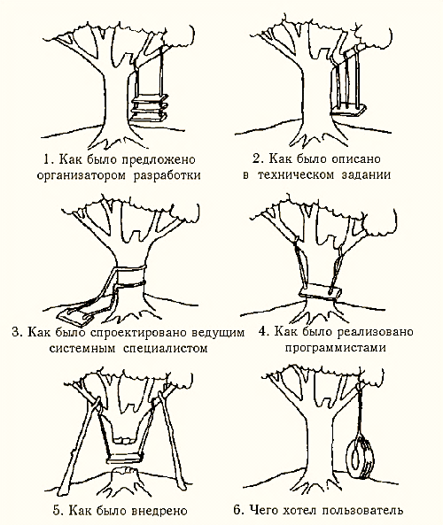
Процес розробки програмного забезпечення

Slide 4
3.1. Алгоритмічний вибір альтернатив
Вибір з двох альтернатив
Алгоритмічну конструкцію, що дає змогу виконавцю алгоритму вибрати ту чи іншу послідовність дій залежно від певних умов, називають розгалуженням або конструкцією вибору альтернатив.

Slide 5
3.1. Алгоритмічний вибір альтернатив
Альтернативні розгалуження реалізовано умовним оператором (оператором розгалуження) і умовним виразом.
if (< умова >)< оператор1;> [else <оператор2;>]
Тут if, else — зарезервовані слова («якщо», «інакше»);
<умова> — довільний логічний вираз;
<оператор1;> і <оператор2;> — довільні оператори.
В [ ] записана частина оператора, що може бути відсутня

Slide 6

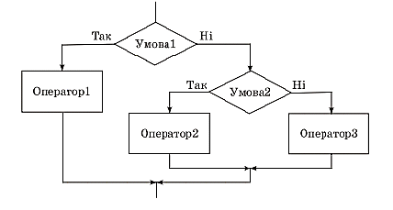
Вкладеність конструкцій вибору
іf (<умова1>) <оператор1;>
else if (<умова2>) <оператор2;>
else <оператор3;>

Slide 7
Вкладеність конструкцій вибору
Вкладені умовні оператори працюють значно швидше, ніж набір умовних операторів у скороченій формі.
іf (<умова1>) <оператор1;> if (!(<умова1>) && (<умова2>)) <оператор2;> if (!(<умова1>) && !(<умова2>)) <оператор3;>
іf (<умова1>) <оператор1;>
else if (<умова2>) <оператор2;>
else <оператор3;>

Slide 8


Розгалужені процеси
Програма обчислення функції за наведеними формулами та умовам и їх вибору. Значення x² обчислимо за допомогою стандартної функції pow(x,2).
Код ex3_1.cpp

Slide 9
Блок-схема програми обчислення функції

Slide 10
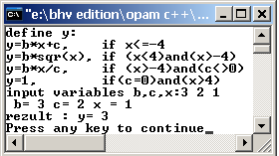
Розгалужені процеси
Результати виконання програми ex3_1
Код ex3_1.cpp

Slide 11
Код ex3_1.cpp
//ex3_1.cpp. Вкладені розгалуження
#include<iostream> //заголовний файл для операцій введення та виведення
#include<math.h> //заголовний файл для математичних функцій
using namespace std; //простір стандартних імен
int main()
{
float y,b,c,x; //змінні для зберігання результату та вхідних даних
cout<<"define y: "<<endl; //умова задачі
cout<<"y=b*x+c, if x<=-4"<<endl;
cout<<"y=b*sqr(x), if (x<4)and(x>-4)"<<endl;
cout<<"y=b*x/c, if (x>-4)and(c<>0)"<<endl;
cout<<"y=1, if(c=0)and(x>4)"<<endl;
cout<<"input variables b,c,x: ";
cin>>b>>c>>x; //увести дані для розрахунків
if (x<=-4) y=b*x+c; //обчислити перший вираз
else if (x<4 && x>-4) y=b*pow(x,2); //обчислити третій вираз
else if (c!=0) y=b*x/c; //обчислити другий вираз
else y=1;
cout<<" b= "<<b<<" c= "<<c<<" x ="<<x<<endl;
cout<<"rezult : y= "<<y<<endl; //вивести результат
system("pause");
}

Slide 12

Операторний блок
Операторний блок, або складений оператор, — це послідовність операторів, оточених фігурними дужками ({}).
Операторний блок може бути розташований у будь-якому місці програми, де це припускає синтаксис мови.
Усередині операторного блока можуть міститися довільні оператори, які виконуються у порядку їх записування.
{ <оператор1;>
...
<оператор2;>
}

Slide 13

Операторний блок
Програма обчислення коренів квадратного рівняння
Залежно від значень коефіцієнтів a, b, c та дискримінанта d = b² − 4ac можливі такі результати:
всі дійсні числа є коренями (a = 0, b = 0, c = 0),
коренів немає (a = 0, b = 0, c ≠ 0),
є один корінь (a = 0, b ≠ 0),
є два різних дійсних корені (a ≠ 0, d > 0),
два дійсних корені збігаються (a ≠ 0, d = 0)
існує два комплексно-спряжених корені (a ≠ 0, d < 0).

Slide 14
Алгоритм обчислення коренів квадратного рівняння
Алгоритм обчислення коренів квадратного рівняння
1. Увести коефіцієнти квадратного рівняння a, b, c.
2. Якщо а ≠ 0, то виконати дії 2.1–2.4.
2.1. Обчислити дискримінант за формулою d = b² – 4ac.
2.2. Якщо d > 0, то обчислити корені х₁ та х₂ за наведеною нижче формулою та вивести їх.

Slide 15
Алгоритм обчислення коренів квадратного рівняння
2.3. Якщо d < 0, то вивести повідомлення «Корені комплексні».
2.4. Якщо d = 0, то вивести повідомлення про рівність двох коренів та обчислити їх значення за формулою x_{1,2} = –b / 2a
3. Якщо а = 0, то виконати дії 3.1–3.3.
3.1. Якщо b ≠ 0, то обчислити й вивести значення –c / b.
3.2. Якщо b = 0 і с ≠ 0, то вивести повідомлення «Коренів немає».
3.3. Якщо b = 0 і с = 0, то вивести повідомлення «Усі дійсні числа є коренями».
Код ex3_2.cpp

Slide 16
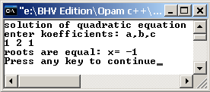
Результати виконання програми ex3_2
Код ex3_2.cpp

Slide 17
//ex3_2.cpp. Розв’язання квадратного рівняння
#include<iostream>
#include<math.h>
using namespace std;
int main()
{
float a,b,c,d; //коефіцієнти квадратного рівняння та дискримінант
float x1,x2; //корені квадратного рівняння
cout<<"solution of quadratic equation"<<endl;
cout<<"enter koefficients: a,b,c"<<endl;
cin>>a>>b>>c; //ввести значення коефіцієнтів
if (a!=0)
{
d=pow(b,2)-4*a*c; //обчислити дискримінант
if (d>0)
{
x1=(-b+sqrt(d))/(2*a); //розрахувати корені рівняння
x2=(-b-sqrt(d))/(2*a);
cout<<"x1= "<<x1<<" x2= "<<x2<<endl;
}
else
if (d==0)
cout<<"roots are equal: x= "<<-b/(2*a)<<endl;
else
cout<<"complex roots"<<endl; //дискримінант < 0
} //кінець гілки a!=0
else //а==0
if (b!=0)
cout<<"x= "<<-c/b<<endl; //лінійне рівняння
else
if (c!=0) //рівняння типу "ненульове число = 0”
cout<<"no roots"<<endl;
else cout<<"аll real numbers are the roots"<<endl;
//рівняння типу 0 = 0
system("pause");
} //кінець програми
Код ex3_2.cpp

Slide 18

Поліваріантний вибір
Алгоритмічна конструкція поліваріантного вибору дає змогу виконувати одну з кількох алгоритмічних гілок залежно від значення деякого виразу.
У мовах С/С++ цю алгоритмічну конструкцію реалізовано оператором перемикання.
switch ( < селектор > )
{ case <список констант1>: <оператор1;> break;
case <список констант2>: <оператор2;> break;
....................................
default: <операторN;> break;
}

Slide 19
Поліваріантний вибір

Slide 20
Поліваріантний вибір
Запрограмуємо калькулятор, що виконує чотири арифметичні дії над дійсними числами. Користувач уводить з клавіатури символ операції та значення операндів, програма ж має обчислити результат виконання арифметичної дії.
Використаємо дійсні змінні operand1 та operand2, result, змінну оperation символьного типу, і логічну змінна flag для означення помилкових операцій.
Код еx3_3.cpp

Slide 21
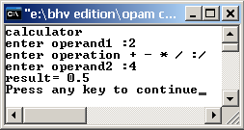

Поліваріантний вибір
Результат виконання програми ex3_3
Код еx3_3.cpp

Slide 22
//ex3_3.cpp. Калькулятор
#include<iostream>
#include<math.h>
using namespace std;
int main()
{
char operation; //cимвол арифметичної операції
float result,operand1,operand2; //результат операції, операнди
bool flag; //ознака некоректного символу операції
cout<<"calculator "<<endl; //уведення даних
cout<<"enter operand1 : "; cin>>operand1;
cout<<"enter operation + - * / : "; cin>>operation;
cout<<"enter operand2 : "; cin>>operand2;
flag=true;
switch (operation) //aналіз символу арифметичної операц
{ //виконання арифметичних дій
case '*': result=operand1*operand2; break;
case '+': result=operand1+operand2; break;
case '-': result=operand1-operand2; break;
case '/': if (operand2 != 0) //запобігання діленню на нуль
result=operand1/operand2;
else
{
cout<<"division by zero"<<endl;
flag=false; //ознака помилки
}
break;
default:
flag=false; //уведено помилковий символ операції
cout<<"invalid operation"<<endl;
break;
} //кінець оператора switch
//виведення результату
if (flag!=false) cout<<"result= "<<result<<endl;
else cout<<"result not defined"<<endl;
system("pause");
}
Код еx3_3.cpp

Slide 23
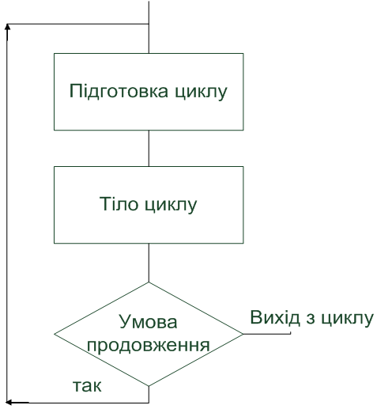
3.2.Алгоритмічна конструкція повторення
Часто постає потреба виконати один і той самий оператор декілька разів.
Для цього застосовують оператори циклів, що реалізують алгоритмічну конструкцію повторення.

Slide 24
3.2.Алгоритмічна конструкція повторення
Цикл складається із заголовка та тіла.
У заголовку циклу зазначається умова повторенння циклу, а тіло циклу являє собою блок операторів, що повторюються.
Кожне виконання операторів тіла циклу супроводжується перевіркою умови повторення циклу
Якщо умова повторення істинна, то тіло циклу виконується ще раз, якщо хибна, то виконання циклу припиняється і здійснюється перехід до виконання наступного за циклом оператора.

Slide 25
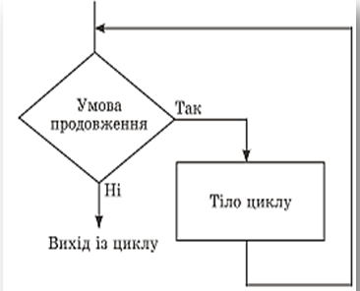
3.2.Алгоритмічна конструкція повторення. Цикл з передумовою
У циклі з передумовою перша перевірка умови продовження циклу здійснюється ще перед першим виконанням його тіла.
Це означає, що за деяких значень параметрів циклу його тіло може бути не виконаним жодного разу.
while (<умова продовження циклу>)
<оператор>;

Slide 26

Цикл з передумовою
Розглянемо задачу, у якій перевіряється, чи є натуральне число простим.
Простим вважають число n, що ділиться лише на одиницю та само на себе, тобто число, додатними дільниками якого є лише числа 1 і n.
Код ex3_4.cpp

Slide 27
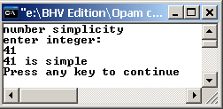
Цикл з передумовою
Результат виконання програми ex3_4
Код ex3_4.cpp

Slide 28
Код ex3_4.cpp
//ex3_4.cpp. Визначення простих чисел
#include<iostream>
#include<math.h>
using namespace std;
int main()
{
int n,k; //число, потенційний дільник
bool flag; //ознака наявності дільника
cout<<"number simplicity"<<endl;
cout<<"enter integer: "<<endl;
cin>>n; //увести число
k=2; //вибрати перший дільник
flag=true; //ще немає підстав вважати n складеним
//перебирати потенційні дільники
while ((k<=(int)sqrt((double)n)) && flag)
{
if( n % k == 0) //якщо k ділить n,
flag=false; //сигналізуємо про це
++k; //наступний потенційний дільник – параметр циклу
}
if (flag) cout<<n<<" is simple"<<endl; //просте число
else cout<<n<<" is not simple"<<endl; //складене число
system("pause");
} //кінець програми

Slide 29
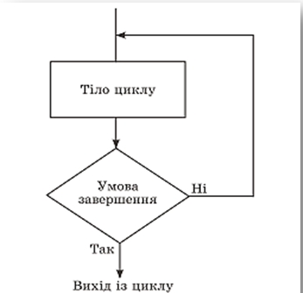
Цикл з постумовою
Цикл з постумовою застосовують у випадках, коли кількість ітерацій циклу є невідомою на початку його виконання.
Цикл з постумовою за будь-яких обставин буде виконано принаймні один раз.
do
{ <оператор1;> ... <операторN;>
} while (<умова повторення циклу> );

Slide 30

Цикл з постумовою
Запрограмуємо гру «Угадування числа».
Програма генерує випадкове ціле число з деякого діапазону, а користувач намагається вгадати його, уводячи значення з клавіатури.
Якщо число вгадано, програма виводить по відомлення про це і завершує свою роботу; інакше спроби вгадати число повторюються.
Код ex3_5.cpp

Slide 31

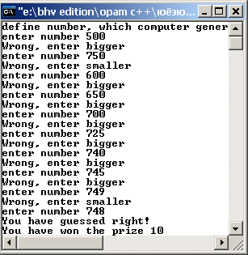
Цикл з постумовою
Результат виконання програми ex3_5
Код ex3_5.cpp

Slide 32
Код ex3_5.cpp
//ex3_5.cpp. Вгадування псевдовипадкового // числа #include<iostream> #include<math.h> #include<stdlib.h> #include<time.h> using namespace std; int main() { const int penalty=10; //штраф int x, //число, що вводиться з клавіатури y, //згенероване комп’ютером число prize; //кількість призових балів cout<<"define number, which computer generate"<<endl; srand((unsigned)time(NULL)); //ініціалізувати // генератор випадкових чисел y=rand()%1000; //генерувати // випадкове число з діапазону 0..999 | prize=100; //початкова призова сума do{ cout<<"enter number "; cin>>x; //увести число з клавіатури для // відгадуванн if (x>y) { cout<<"Wrong, enter smaller"<<endl; prize=prize-penalty; } if (x<y) { cout<<"Wrong, enter bigger"<<endl; prize=prize-penalty; } }while(x!=y); //число не вгадане користувачем cout<<"You have guessed right! "<<endl; cout<<"You have won the prize”<< <<prize<<endl; system("pause"); } //кінець

Slide 33
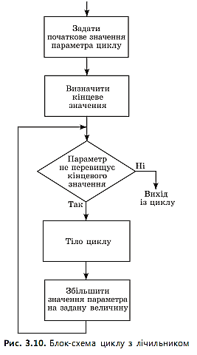
Цикл з лічильником
Лічильник — це змінна, яка під час кожного повторення збільшується (зменшується) на одиницю або на інше значення.
В операторі циклу з лічильником кількість виконаних ітерацій указується в заголовку.

Slide 34
Цикл з лічильником
for ([<вираз1>];[<вираз2>];[<вираз3>] )
<оператор;>
for — зарезервоване слово («для»);
<вираз1> ініціалізує лічильник та виконується один раз на початку циклу;
<вираз2> — деякий булів вираз, котрий визначає умову повторення циклу;
<вираз3> змінює значення лічильника циклу, найчастіше це просто операція інкремента чи декремента;
<оператор> — простий або складений оператор, що є тілом циклу.

Slide 35

Цикл з лічильником
Створимо програму обчислення факторіала цілого невід’ємного числа.
n!=1⋅ 2 ⋅ …⋅ (n – 1) ⋅ n, де 0! = 1
Оскільки n!= (n – 1)! ⋅ n, тому обчислення зводиться до багаторазового виконання операції
factorial:=factorial*i,
де і = 2, 3, ..., n, початкове значення змінної factorial дорівнює 1.
Код ex3_6.cpp

Slide 36
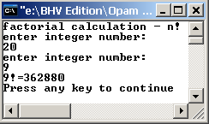
Цикл з лічильником
Результат виконання програми ex3_6
Код ex3_6.cpp

Slide 37
Код ex3_6.cpp
//ex3_6.cpp. Обчислення факторіала числа
#include<iostream>
#include<math.h>
using namespace std;
int main()
{
long factorial; //значення факторіала
int n,i; //вхідне число та лічильник циклу
cout<<"factorial calculation - n! "<<endl;
do{ //уведення даних , перевірка введення потрібних даних
cout<<"enter integer number:"<<endl;
cin>>n;
}while(n>=16); //обмеження діапазону вхідних даних
factorial=1; //початкове значення факторіала
for( i=2;i<= n;++i) //заголовок циклу обчислення факторіала
factorial*=i; //тіло циклу
cout<<n<<"!="<<factorial<<endl; //виведення результату
system("pause");
}

Slide 38
Переривання циклу
У мовах С/С++ є оператори break та continue, що дають змогу передчасному завершенні циклу або його ітерації
Передчасний вихід з циклу робить умову його повторення хибною.
Для примусового переривання циклу виконується оператор break.
За допомогою оператора continue пропускаються всі інструкції, записані після його виклику в тілі циклу.
Тож у разі виконання оператора continue завжди перевіряється умова продовження циклу.

Slide 39


Переривання циклу
Розв’яжемо задачу перевірки натурального числа n на простоту.
Перериватимемо виконання циклу у випадку знаходження дільника n оператором break.
Вихід із циклу здійснюється оператором break, якщо знайдено дільник рівний значенню n (число складене).
Код ex3_7.cpp

Slide 40
Код ex3_7.cpp
//ex3_7.cpp. Визначення простих чисел
#include<iostream>
#include<math.h>
using namespace std;
int main()
{
int n,k; //число, поточний дільник
cout<<"number simplicity"<<endl;
cout<<"enter integer:"<<endl;
cin>>n; //увести число
k=2; //вибрати перший дільник
//перебирати потенційні дільники
while (k<=(int)sqrt((double)n)) //умова зменшення кількості дільників
{
if(n % k ==0) //якщо k ділить n,
break; //перервати цикл, бо визначене число - складене
k++; //вибрати наступний дільник
}
if (k==(int)sqrt((double)n)+1) //якщо усі дільники перевірено,
cout<<n<<" is simple"<<endl; //число є простим
else cout<<n<<" is not simple"<<endl;
system("pause");
}

Slide 41
3.3. Деякі циклічні алгоритми та програми
Одним із найпростіших і найважливіших застосувань циклічних структур є генерування рекурентних послідовностей.
Формула, що виражає член послідовності через один або декілька попередніх, називається рекурентним співвідношенням.
Послідовність, члени якої задовольняють деякому рекурентному співвідношенню, називається рекурентною.

Slide 42


Рекурентні послідовності
Створимо програму, що генерує послідовність n перших чисел Фібоначчі.
Послідовність {f_{i} } чисел 1, 1, 2, 3, 5, 8, 13, …, де f₁ = f₂ = 1, а кожний наступний член дорівнює сумі двох попередніх, називається послідовністю чисел Фібоначчі.
Таким чином, усі члени послідовності чисел Фібоначчі, починаючи з третього, задаються рекурентним співвідношенням
Код ex3_8.cpp

Slide 43
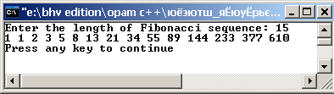
Рекурентні послідовності
Результат виконання програми ex3_8
Код ex3_8.cpp

Slide 44
Код ex3_8.cpp
//ex3_8.cpp. Послідовність чисел Фібоначчі
#include<iostream>
#include<math.h>
#include <conio.h>
using namespace std;
int main()
{
int f1,f2,fi; //два попередніх та поточний член послідовності
int i,n; //лічильник і загальна кількість членів послідовності
cout<<"Enter the length of Fibonacci sequence: ";
cin>>n; //увести кількість членів послідовності
f1=1; f2=1; //ініціалізувати два перших члени
//якщо послідовність містить
if (n>0) cout<<f1; //принаймні один член
if (n>1) cout<<" "<<f2; //принаймні два члени
for( i=3;i<=n ;i++) //цикл обчислення наступних членів
{
fi=f1+f2; //обчислити поточний член послідовності
f1=f2; //сформувати нову пару доданків
f2=fi;
cout<<" "<<fi; //вивести чергове число Фібоначчі
}
cout<<endl;
getch();
}

Slide 45
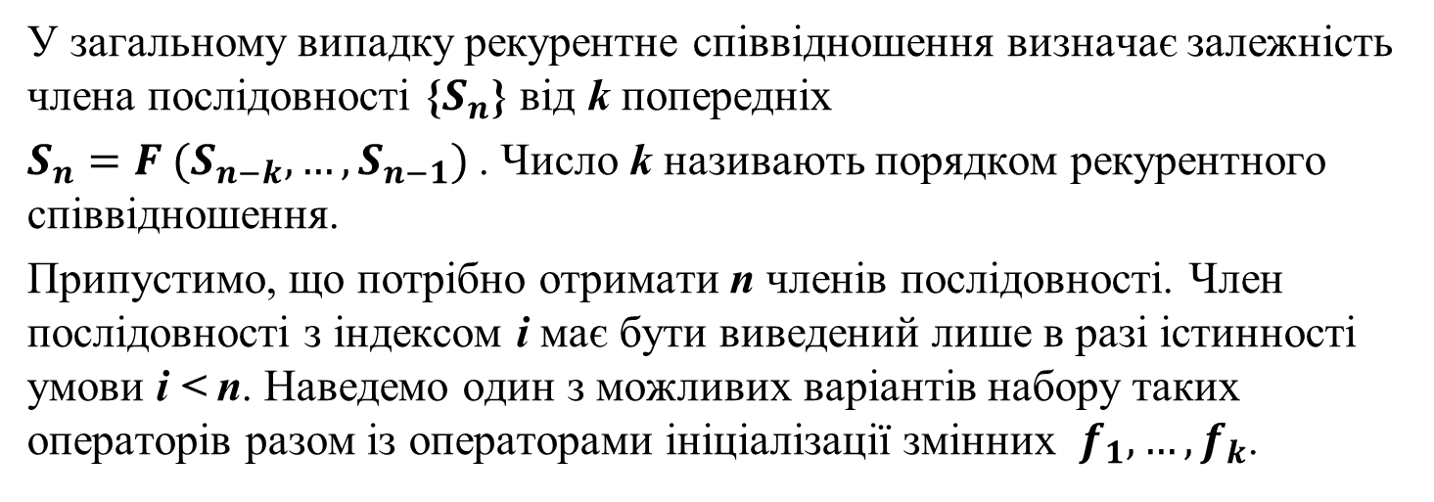
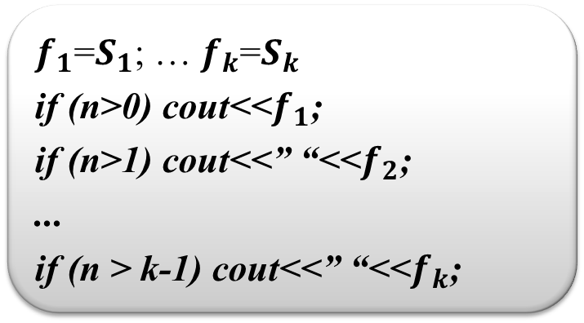
Рекурентні послідовності та співвідношення

Slide 46

Степеневі ряди
Розглянемо задачу наближеного обчислення значення функції y=sin x.
Цю функцію можна розкласти у степеневий ряд Тейлора:

Slide 47
Степеневі ряди
Наближене значення суми ряду можна отримати, обчисливши суму перших n його членів або обчисливши суму з наперед заданою точністю.
Використовувати формула загального члена рядуї недоцільно, тому що для кожного члена ряду доведеться обчислювати степінь і факторіал.
Набагато більшої ефективності можна досягти, обчисливши член ряду за допомогою рекурентного співвідношення.

Slide 48

Степеневі ряди
Обчислимо наближене значення функції y=sin х. Позначивши через a_{i} значення і-го доданка, отримаємо таке рекурентне співвідношення:
Справді.
Код ex3_9.cpp

Slide 49
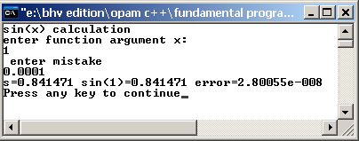
Степеневі ряди
Результат виконання програми ex3_9
Код ex3_9.cpp

Slide 50
Код ex3_9.cpp
//ex3_9.cpp. Обчислення функції sin(x) за рядом Тейлора
#include<iostream>
#include<math.h>
#include<conio.h>
using namespace std;
int main()
{
float x,s,item; //аргумент функції, сума та член ряду
int i; //лічильник
float eps; //точність
cout<<"sin(x) calculation"<<endl;
cout<<"enter function argument x:"<<endl; cin>>x;
cout<<" enter mistake"<<endl; cin>>eps; //увести похибку обчислень
s=x; //ініціалізувати суму ряду
item=x; //ініціалізувати перший член ряду
i=2; //ініціалізувати лічильник
while (fabs(item)>eps) //доки поточний член не задовольняє точність
{ //обчислювати поточний член і суму ряду
item*=(-x*x)/(i*(i+1));
s+=item;
i+=2; //перехід до наступного знаменника
}
cout<<"sum="<<s<<" sin("<<x<<")="<<sin(x)<<" error="<< fabs(s-sin(x))<<endl;
getch();
}

Slide 51
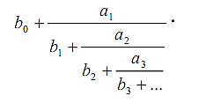
Ланцюгові дроби
Ланцюговим дробом називається вираз
Ланцюгові дроби обчислюються з кінця.

Slide 52
Ланцюгові дроби
Розглянемо послідовність {zi} знаменників ланцюгового дробу
z_{n} = b_{n},
z_{n–1} = b_{n–1} + a_{n} / z_{n},
z_{n–2} = b_{n–2} + a_{n–1} / z_{n–1}, ...,
z₁ = b₁ + a₂ / z₂,
z₀ = b₀ + a₁ / z₁.
Послідовність визначається рекурентним співвідношенням
Значення скінченного ланцюгового дробу обчислюється за тим самим алгоритмом, що і значення членів рекурентної послідовності

Slide 53
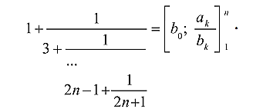
Приклад. Ланцюгові дроби
Код ex3_10.cpp

Slide 54
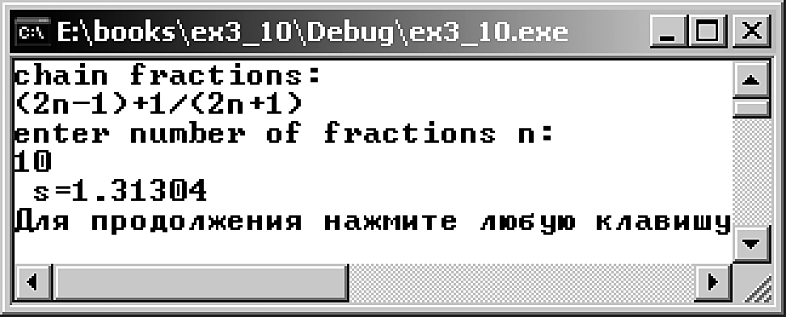
Ланцюгові дроби
Результат виконання програми ex3_10
Код ex3_10.cpp

Slide 55
Код ex3_10.cpp
//ex3_10.cpp. Обчислення ланцюгового дробу
#include<iostream>
#include<math.h>
#include<conio.h>
using namespace std;
int main()
{
float z,b; //поточний знаменник і доданок до нього
int n; //кількість дробових рисок
cout<<"chain fractions"<<endl;
cout<<"enter number of fractions n:"<<endl;
cin>>n; //увести кількість дробових рисок
b=2*n+1;
z=b; //останній знаменник
while( b>1)
{
b=b-2; //модифікувати b
z=b+1/z; //визначити поточний знаменник
}
cout<<" s="<<z<<endl; //вивести значення ланцюгового дробу
getch();
}

Slide 56
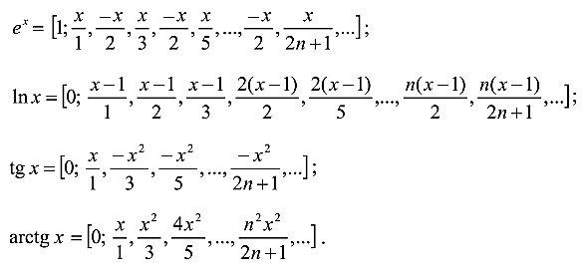
Ланцюгові дроби
Ланцюгові дроби можна застосувати для швидкого обчислення значень деяких математичних функцій

Slide 57
Домашнє завдання
1.Обчислити значення функції cosx, використавши її розвинення у ряд Тейлора: cos x = 1 – x² / 2! + x⁴ / 4! – x⁶ /6! +... .
2.Задане натуральне число n. Визначити кількість цифр у числі n, підрахувати їх суму та знайти першу і останню цифри.
3. Скласти програму, яка обчислює n!!, де n!! означає
1 × 3 × 5 ×…× n, для непарного n та 2 ×4 × 6 ×…× n, для парного n.
4. Обчислити із заданою точністю константу π = 3,14159265 за допомогою ряду Лейбніца: π/4 = 1 – 1/3 +1/5 –1/7 + 1/9 – ... .
5. Знайти корінь рівняння e^{x} = 1 / x.

